Slide 1
Vaistažolių katalogas
Parengė: Pingviniukai

Slide 2
Ramunelės
Jis slopina uždegimus ir skatina žaizdų gijimą. Palyginti neseniai atrasta biologiškai aktyvi medžiaga bizabololas neleidžia susidaryti opoms skrandyje ir dvylikapirštėje žarnoje. Jis saugo šiuos organus, stiprindamas jų gleivinės gynybines jėgas, kliudydamas žalingam poveikiui.
Geltonieji ramunėlių pigmentai - flavonai ir flavonoidai - slopina spazmus ir stiprina viso organizmo atsparumą aplinkos poveikiui, infekcijoms, švitinimui, nepalankioms oro sąlygoms ir kt.

Slide 3
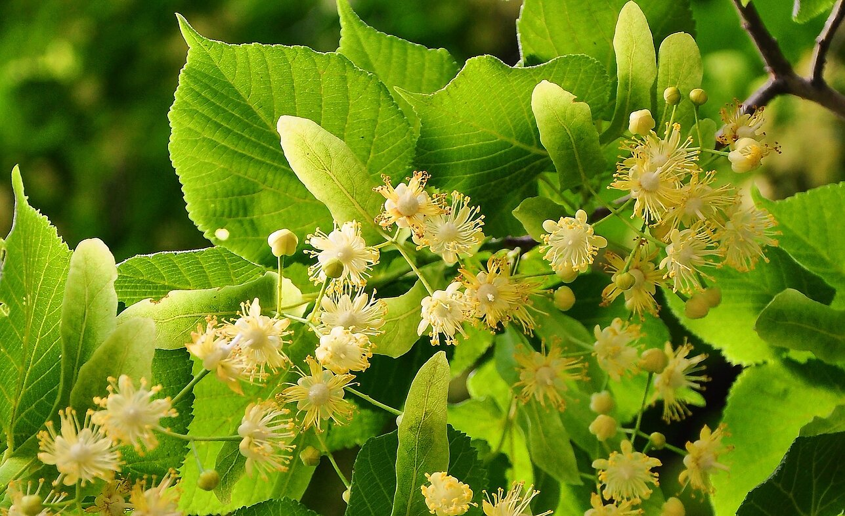
Liepos žiedai
Liepžiedžių arbatos griebiamės peršalusios arba prieš miegą, norėdamos nusiraminti. Tačiau, pasirodo, liepžiedžių gydomųjų savybių yra kur kas daugiau. Liepžiedžių nuoviras, vonios ar arbata ypač gali padėti esant moteriškoms bėdoms ir norint turėti gražią odą ir plaukus.
Senovėje liepas vadino motušėlėmis, Dievo vabalėliais ir sakydavo, kad jose gyvena protėvių dvasios. Liepa stiprina šeimą, joje gyvenančių žmonių meilę. Moterys jos prašo meilės, grožio, sveikatos sau ir savo vaikams.
Vaistams renkami liepų žiedai kartu su pažiedlapiais per žydėjimą. Džiovinami gerai vėdinamoje, tamsioje vietoje, paskleisti plonu sluoksniu.

Slide 4
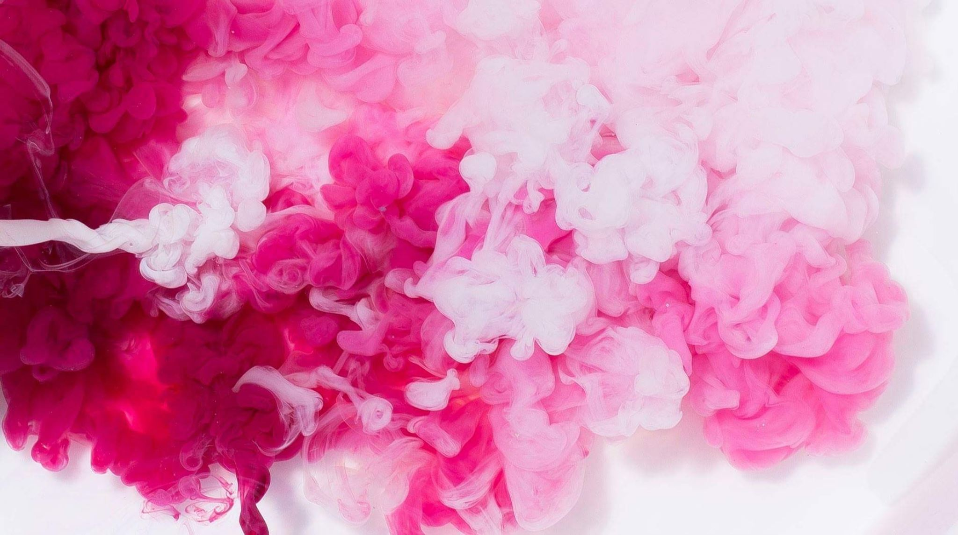
Levanda
Levandos – viešnios iš Viduržemio jūros regiono šalių. Savo gimtinėje jos buvo ir tebėra labai populiarios. Priežastis – stiprus kvapas. Levandos užsiuvamos maišeliuose, dedamos į drabužių spintas – jos iškvėpina baltinius ir nuvaiko kandis. Plačiai naudojamas ir levandų aliejus. Aštraus aromato mėgėjai šių augalų kaip prieskonių deda į mėsos ir žuvies patiekalus.
Šiomis dienomis levandų gydomosios savybės šiek tiek primirštos gal ir dėl to, kad dabar ligoniai tikisi greitesnio vaistų poveikio – vis neužtenka kantrybės gydytis. O štai senovės romėnai buvo kantrūs ir žinojo, ką daro. Jie vartojo levandas ir prieskoniams, ir vaistams, ir kvepalams, jų dėdavo į gaivinančias vonias..

Slide 5
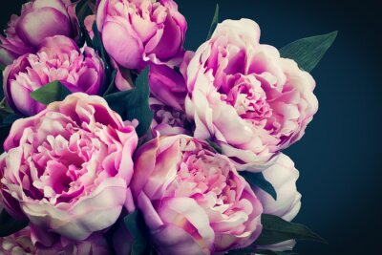
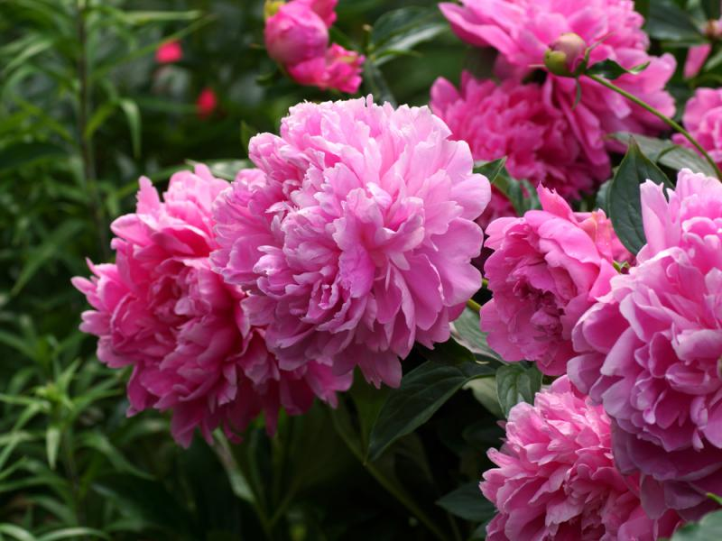
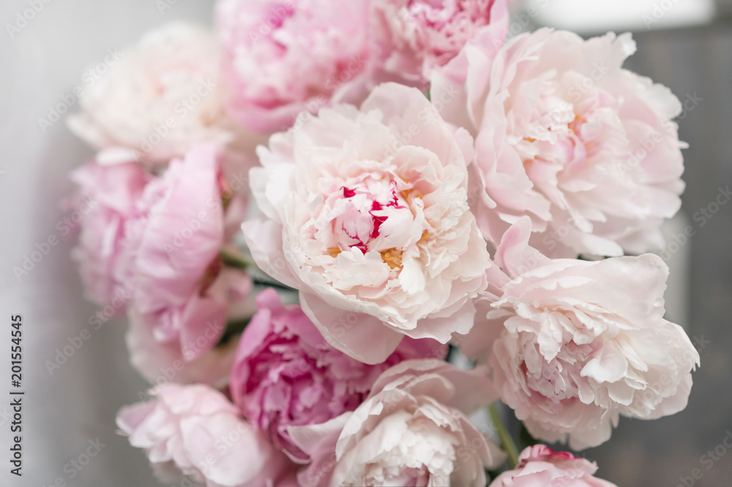
Peonija
Netgi senovės romėnų filosofas Plinijus Elderis išvardija ligas, išgydytas peonijos medicinos šaknų pagalba. Jūs pamatysite, kad "Peony" augalas ir jo naudingos savybės atneš jums linksmybės ir sveikatos. Rytuose buvo manoma, kad peonijos gali gerti tik gražių mergaičių, jų poniai buvo traktuojami kaip dieviškosios dovanos jų garbei, jie sukūrė pasakų ir legendų, kuriuose buvo sudaryta eilėraščių ir išsiuvinėta. Peonijos atėjo pas mus po Petru I ir pradėjo augti ne tik botanikos soduose, bet ir visoje Rusijos bajorų dvaruose.

Slide 6
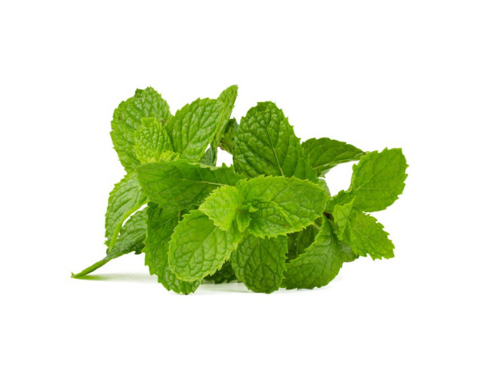
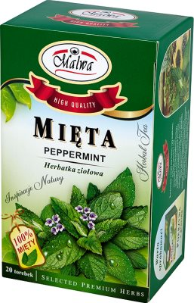
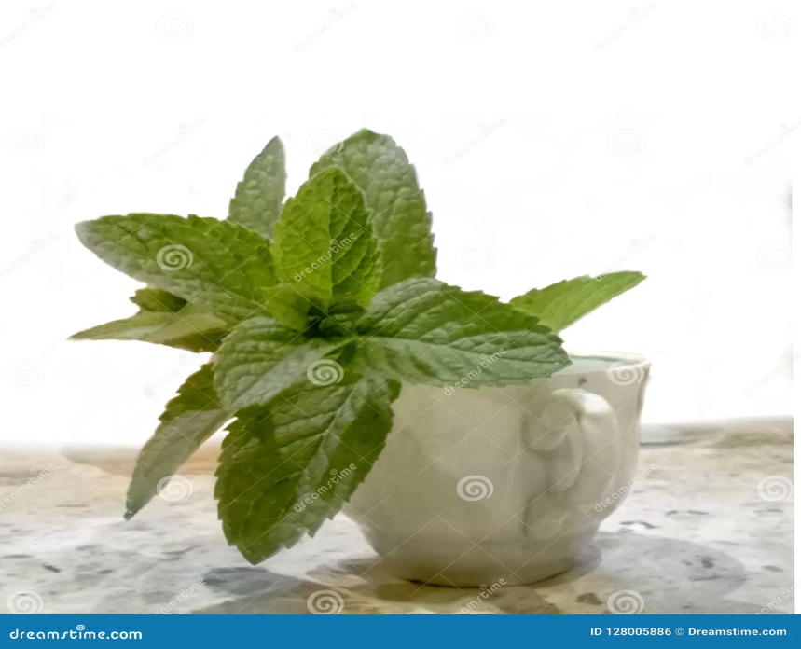
Mėta
apie mėtos naudas.
Šis augalas kilęs iš Europos, tačiau dabar auginamas visame pasaulyje. Nemažai žmonių mėtas augina savo soduose ar tiesiog namuose. Mėta pasižymi vienu iš stipriausių antioksidantiniu poveikiu, o jos vartojimas, įtraukiant į savo dietą, gali padėti sumažinti natrio kiekį, kurio padidėjimas yra siejamas su padidėjusia širdies ir kraujotakos ligų rizika.
Mėta dažnai naudojama kaip prieskonis, ji pasižymi savo aromatu, o mėtos panaudojimo galimybės išties labai plačios, ją galima naudoti kaip prieskonį, gėrimams paskaninti ir papuošti, ar tiesiog kramtyti lapus. Mėtų aliejus naudojamas dantų pastoms, kramtomajai gumai, saldainiams ir grožio produktams, o mėtos lapai – arbatai ir maisto ruošimui.

Slide 7
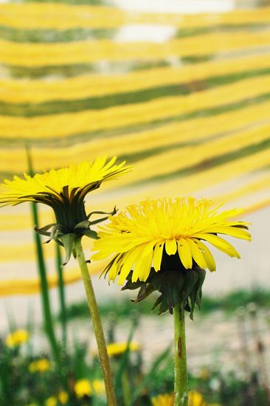
Pienės
Kiaulpienės padeda gydyti kepenų ligas, diabetą, šlapimo takų infekcijas, aknę, geltą, vėžį ir anemiją. Jos stiprina kaulus, gražina odą, lieknina.

Slide 8
Avietės
Aviečių uogose yra fruktozės, gliukozės, sacharozės, ląstelienos, pektinų, organinių rūgščių, mineralinių medžiagų: natrio, kalio, kalcio, magnio, fosforo, geležies, taip pat vitaminų B1, B2, PP, C bei karotino. Dėl tokios vertingų medžiagų ir vitaminų gausos, avietės vadinamos vienomis vertingiausių uogų. Avietėmis patariama gydyti aterosklerozę, avitaminozę ir uždegimines ligas

Slide 9
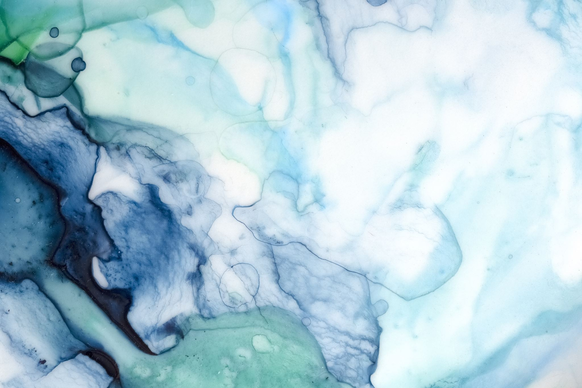
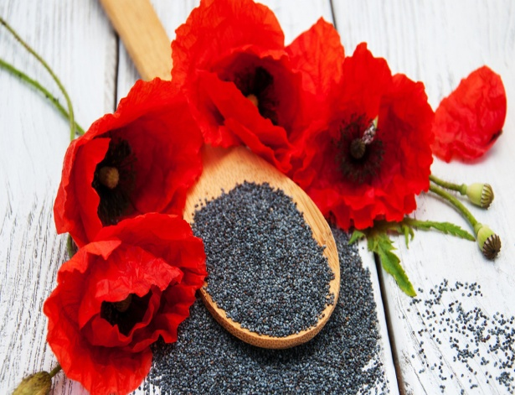
AGUONA
Išgirdę žodį „aguonos“ daugelis prisimena Kūčias, Kalėdas, nepamainomus jų atributus kūčiukus ar aguonų pieną. Tačiau aguonas verta prisiminti ne vieną kartą metuose, nes, anot daktaro, mažyčiai aguonų grūdeliai turi ne vieną sveikatai naudingą savybę.
Aguonų porcijoje yra nemažas linolo rūgšties kiekis. Tai viena iš omega-6 riebalų rūgščių. Žmonės įpratę girdėti apie omega-3 riebalų rūgščių naudą, tačiau, kai omega-6 riebalų rūgščių ne per daug, tai taip pat saugo mūsų širdį.

Slide 10
Čiobrelis
Viduramžiais Europoje čiobrelio žolė buvo dedama po pagalve, kad pagerintų miegą ir apsaugotų nuo košmarų. Senovės egiptiečiai naudojo čiobrelį kūnų balzamavimui, o Graikai naudojo vonioms ir smilkalams, nes tikėjo, kad čiobrelis suteikia drąsos.
Čiobrelis pasižymi daug sveikatą gerinančių savybių ir turi daug augalinės kilmės maistinių medžiagų, vitaminų ir mineralų, kurie yra būtini gerai savijautai. Čiobrelio žiedai, lapai ir eterinis aliejus paprastai naudojamas spręsti šlapinimosi į lovą problemoms, gydant viduriavimą, pilvo skausmus, artritą, gerklės skausmus, dieglius, kosulį, bronchitą, pilvo pūtimą ir kaip diuretikas (skatinti šlapinimuisi).

